Slide 1
Українська Держава. Гетьман П. Скоропадський.

Slide 2
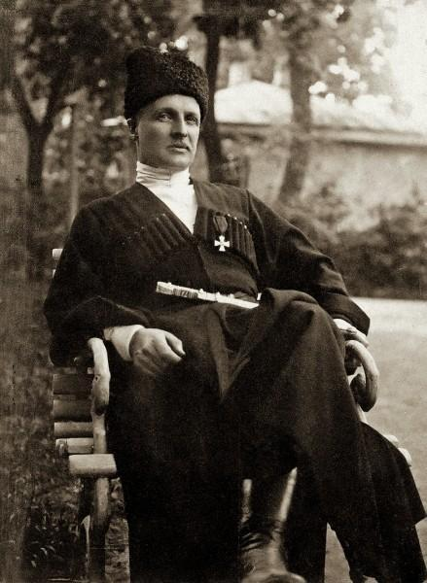
Постать в історії
Павло Скоропадський (1873 —1945) — воєнний, державний і політичний діяч. Нащадок славного козацького роду Скоропадських. Здобув військову освіту. Брав участь у російсько-японській війні 1904—1905 рр., де отримав чин полковника і в нагороду золоту георгієвську зброю. Далі Павло Скоропадський швидко просувався по службовій драбині: з присвоєнням звання генерал-майора був зарахований до імператорського полку. У роки Першої світової війни дослужився до чину генерал-лейтенанта, командував 34-м корпусом на Волині. Був нагороджений Георгієвським хрестом ІV ступеня. Революція 1917 р. круто змінила долю генерала. Він став командувачем Першого Украї-нізованого корпусу російської армії. Саме частини цього корпусу врятували УЦР від наступу збіль-шовизованих підрозділів на Київ. Дії Скоропад-ського сприяли зростанню його авторитету. У жовтні 1917 р. на з’їзді Вільного козацтва його було обрано отаманом Вільного козацтва, яке стало вагомим чинником політичного життя.

Slide 3
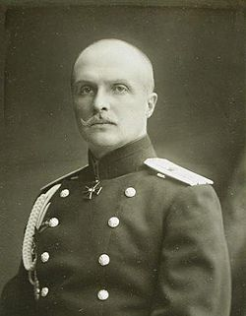
Постать в історії
Павло Скоропадський
Революційні події вплинули на його погляди, він став прихильником ідеї відновлення Української держави, створення українського війська. Проте у генерала не склалися відносини з УЦР, лідери якої були противниками ідеї створення регулярної армії. 25 грудня 1917р. Павло Скоропадський подав у відставку.
У березні 1918р. він заснував Українську народну громаду, яка стала центром об’єднання всіх консервативних сил, що були противниками соціаль-но-економічних експериментів УЦР.
За їх допомогою та за підтримки німецького командування Павло Скоропадський здійснив переворот і став гетьманом проголошеної Української Держави.
За свого правління він не зумів створити міцну опору своєму режиму, який був повалений в результаті повстання, організованого Директорією. Опинившись в еміграції, Скоропадський жив у Німеччині. Під час Другої світової війни, користуючись своїми зв’язками в німецьких колах, визволив чимало українців із тюрем і концтаборів. Загинув у 1945 р., потрапивши під бомбардування.

Slide 4
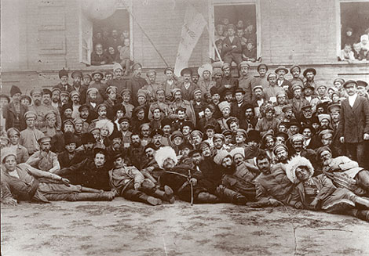
Переворот
Участники з’їзду Вільного козацтва, які обрали
Павла Скоропадського своїм гетьманом. Жовтень 1917 року

Slide 5
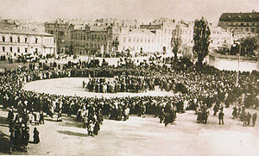
Переворот
29 квітня 1918 р. відбувся Всеукраїнський хліборобський конгрес, на якому зібралося 6432 делегати із семи українських губерній: Київської, Полтавської, Чернігівської, Подільської, Волинської, Херсонської та Харківської. Це були заможні селяни і великі землевласники. На цьому конгресі П. Скоропадський був проголошений гетьманом. Його вітала також і православна церква. Київський єпископ Никодим благословив гетьмана під час окремої відправи (молебню) у Софійському соборі.
Молебень на Софійському майдані після проголошення
П. Скоропадського гетьманом України, 1918 р.

Slide 6
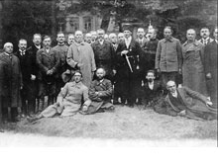
Переворот
У ніч на 30 квітня прихильники Павла Скоропадського оволоділи державними установами і розігнали УЦР. Останнім рішенням УЦР стало прийняття Конституції й обрання М. Грушевського Президентом Укранської Народної Республіки. Ніхто — ні в Києві, ні в провінції — не став на захист Центральної Ради. Вона, за висловом історика Я.Грицака, ввійшла в історію української революції «як уряд добрих намірів і великих задумів».
У день перевороту Павло Скоропадський видав маніфест—«Грамоту до всього українського народу», у якій повідомлялося про розпуск УЦР і земельних комітетів, проголошувалося право приватної власності. Також було видано закон «Про тимчасовий державний устрій України», за яким назва «УНР» була замінена назвою «Українська Держава».
Тимчасово, до скликання парламенту, повнота влади зосе-реджувалась у руках гетьмана Павла Скоропадського.
Делегати Подільської губернії з гетьманом усієї України П. Скоропадським на Всеукраїнському з’їзді селян-хліборобів. Київ, 29 квітня 1918 р.

Slide 7
«Закон про тимчасовий державний устрій України» (29 квітня 1918 р.)
Основні положення
1. Декларувалося, що влада гетьмана є тимчасовою до обрання і початку роботи Сойму.
2. Закріплювалися виняткові повноваження гетьмана, який:
одноосібно затверджував склад Ради Міністрів та її Голову, а також інших урядовців;
був головнокомандувачем (Верховним воєводою) української армії та флоту;
визначав зовнішньополітичну лінію;
оголошував окремі райони на воєнному, осадному або надзвичайному становищі;
був у силі помилувати, засудити, пом’якшити міру покарання;
звільнявся від судової відповідальності.
Усі накази або розпорядження гетьмана мали закріплюватися Головою уряду або відповідним міністром.
3. Проголошувалися права й обов’язки козаків і громадян, а саме: захист батьківщини; сплата податків, відбуття повинностей; гарантованість прав і свобод законом; право на недоторканність особи, право на недоторканність житла, свобода пересування і вільного місця проживання, непорушність права на приватну власність, свобода зборів, об’єднань, слова тощо в межах законів.
4. Визначалися права і повноваження Ради Міністрів.
5. Визначалися структура і компетенція судової влади.

Slide 8
Система влади за гетьмана П. Скоропадського
Гетьман
Голова Ради
Рада Міністрів
Старости
Секретаріат на чолі з Державним Секретарем
Мала Рада Міністрів
Органи місцевого самоврядування
Земства
Міські зібрання

Slide 9
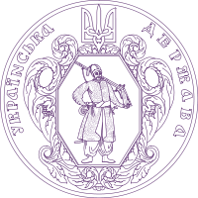
Державна символіка
Герб
Прапор
Державна печатка Української Держави

Slide 10
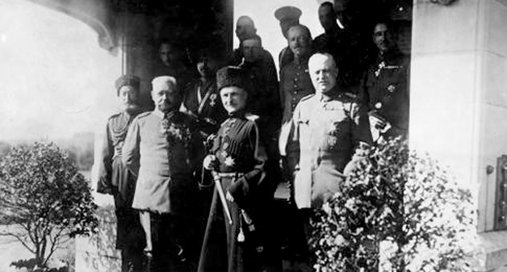
Гетьман України Павло Скоропадський зі своїми офіцерами
Внутрішня політика гетьмана П. Скоропадського

Slide 11
Внутрішня політика гетьмана П. Скоропадського
Заходи в промисловості
Скасування законодавства УЦР щодо робітництва і промисловості.
Відновлення права приватної власності.
Підтримка промисловців, що постраждали в результаті більшовицької окупації.
Робочий день збільшено до 12 годин. Заборонено страйки.
Налагодження торговельних відносин із Німеччиною та Австро-Угорщиною
Формування державного апарату
Формування Ради Міністрів з орієнтацією на кваліфікованих чиновників. Голови Ради міністрів:
Г. Василенко (квітень—травень 1918 р.),
Ф. Лизогуб (травень—листопад 1918 р.),
С. Гербель (листопад—грудень 1918 р.).
Українізація державного апарату.
Розбудова органів місцевої влади. Відновлення земств

Slide 12
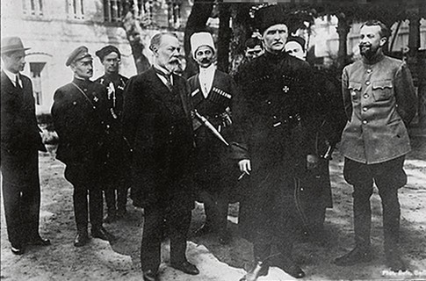
Внутрішня політика гетьмана П. Скоропадського
Гетьман України Павло Скоропадський зі своїми офіцерами

Slide 13
Внутрішня політика гетьмана П. Скоропадського
Заходи в сільському господарстві
Відновлення приватної власності на землю.
Видання «Тимчасового закону про заходи боротьби з розрухою в с/г».
Відновлення поміщицького землеволодіння; повернення селянами поміщикам земель, реманенту, відшкодування збитків; поміщики отримали право використовувати примусову працю. Створення хлібного бюро для впорядкування збору продовольства для Німеччини.
У липні 1918 р. опубліковано «Проект загальних основ земельної реформи», за якою максимум земельного наділу становитиме 25 гектарів на одну особу, а поміщикам надано право продавати землю державному банкові
Розбудова збройних сил
Формування державної варти (поліції).
Відновлення козацтва в Чернігівській, Полтавській і Харківській губерніях.
У вересні 1918 р. Німеччина погодилася на формування восьми корпусів та інших частин української армії чисельністю 300 тис. осіб.
Реально створено: декілька офіцерських дружин, Запорізька дивізія, дві Синьожупанні дивізії, Сірожупанна дивізія, Сердюцька дивізія, бригада січових стрільців тощо (загальна кількість 65 тис. осіб)

Slide 14
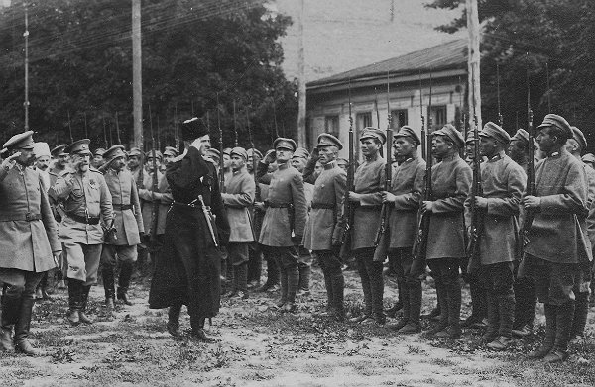
Внутрішня політика гетьмана П. Скоропадського
Гетьман П.Соропадський зі штабом оглядає Сірожупанну дивізію.
Серпень 1918 року

Slide 15
Збройні сили української держави (Гетьманату)
1. Генерал піхоти. Серпень 1918 р. 2. Козак 2-го полку Сердюцької дивізії. Серпень 1918 р. 3. Старшина 3-го полку Сердюцької дивізії, зимова уніформа. Серпень 1918 р. 4. Кіннотник 1-ї Козацько-стрілецької (Сірожупанної) дивізії. Червень 1918 р. 5. Козак піхоти. Серпень 1918 р. 6. Старшина, приділений по кінноті. Серпень 1918 р. 7. Старшина флоту. Липень 1918 р.

Slide 16
Внутрішня політика гетьмана П. Скоропадського
Національно-культурна політика
Скасовувалася національно-персональна автономія національних меншин.
Українізація загальноосвітніх шкіл. На осінь 1918 р. в Україні вже налічувалося близько 150 українських гімназій. Прийнято закон про обов’язкове вивчення української мови і літератури, а також історії та географії України в усіх середніх школах.
Реорганізовано народний університет у Києві в державний український університет, відкрився український університет у Кам’янці-Подільському.
У російськомовних університетах Києва, Харкова, Одеси відкривалися українські кафедри.
Створення Національної академії наук, першим президентом якої став академік В. Вернадський.
Було започатковано Національну бібліотеку, засновано Національний архів України, Національну галерею мистецтв, Український історичний музей, Український національний театр (під керівництвом
П. Саксаганського), «Молодий театр» (під керівництвом Леся Курбаса)

Slide 17
Зовнішня політика гетьмана П. Скоропадського
Були пріоритетними. Із країнами Четверного союзу були встановлені дипломатичні відносини, основний зміст яких обертався навколо зобов’язань Брестського договору. Наявність німецької та австро-угорської окупаційної влади перетворювала владу Скоропадського у маріонеткову. Німці активно втручалися у внутрішнє життя і зовнішню політику Української Держави.
Для розв’язання багатьох проблем у вересні 1918 р. Скоропадський зустрівся з кайзером Вільгельмом ІІ (фінансові, торговельні, створення масової армії тощо)
Відносини з Німеччиною та іншими країнами Четверного союзу
Гетьман П.Скоропадський та кайзер Вільгельм II під час візиту до Берліну
у вересні 1918 р.

Slide 18
Зовнішня політика гетьмана П. Скоропадського
Відносини з Польщею (Регентською Радою) оберталися навколо державної приналежності Холмщини і Підляшшя. Значний вплив на відносини справляло те, що ці
землі були окуповані німецькими й австро-угорськими військами, а за умовами Брестського миру мали відійти до України. Проте реально українська адміністрація
змогла утвердитися лише на тій частині земель, що були окуповані Німеччиною. В австрійській зоні окупації утвердилася польська адміністрація. Усі переговори про
визначення кордону зайшли у глухий кут. Поляки наполягали на кордоні по річці Буг.
Відносини з Польщею
Відносини з Румунією оберталися навколо «бессарабського питання». Гетьманський
уряд запровадив проти Румунії, яка захопила Бессарабію, торговельні санкції.
Тільки коли виникла потреба у пошуках відносин із країнами Антанти (на території Румунії були дипломатичні представництва Англії, Франції та ін.), П. Скоропадський
дав згоду на укладення тимчасового торговельного договору. Розв’язання «бессарабського питання» було відкладено до завершення Першої світової війни
Відносини з Румунією

Slide 19
Зовнішня політика гетьмана П. Скоропадського
За умовами Брестського миру Радянська Росія зобов’язувалася визнати незалежність України й укласти з нею мирний договір.
Переговори почалися у травні 1918 р. Радянську делегацію очолювали Х. Раковський і його заступник
Д. Мануїльський.
12червня 1918 р. було укладено прелімінарний (попередній) договір про припинення стану війни між Україною і Росією, відновлення залізничних, поштово-телеграфних комунікацій. Українській Державі надавалося право заснувати консульства в багатьох містах Росії. Найскладнішим питанням переговорів була
програма кордонів. На початку жовтня переговори перервалися. За домовленістю сторін в силі залишилися прелімінарні умови миру.
Також радянська делегація мала контакти з антигетьманською опозицією, яка готувала повстання. Радянська делегація зобов’язувалася визнати самостійність відновлюваної УНР
Відносини з Радянською Росією

Slide 20
Зовнішня політика гетьмана П. Скоропадського
Всевелике Військо Донське. 8 серпня 1918 р. було укладено договір, який проголошував взаємне визнання суверенітету, встановлював спільні кордони та взаємо-вигідний товарообмін. Передбачалося розроблення окремих угод щодо вільного транзиту, товарообігу, митних і фінансових відносин.
Із Кубанню відносини теж розвивалися у руслі взаємо-вигідності. Україна надала допомогу зброєю Кубані у бо-ротьбі з більшовизмом. Обговорювалося питання
входження Кубані до складу України на правах автоно-мії. Однак проти цього заперечував уряд Денікіна, що фактично встановив контроль над Кубанню.
Крим. Утворений у червні 1918 р. уряд генерала
С. Сулькевича відмовлявся вступати у відносини з українським урядом. П. Скоропадський запровадив щодо Криму економічну блокаду, це примусило кримський уряд у жовтні 1918 р. підписати
попередню угоду, за якою Крим мав увійти до складу України на правах автономії
Відносини з урядами Дону, Кубані, Криму

Slide 21
Зовнішня політика гетьмана П. Скоропадського
Були ускладнені через тісні відносини з Німеччиною. Тільки після поразки Німеччини Скоропадський взяв курс на пошук порозуміння з країнами Антанти, проте
останні підтримували ідею «єдиної і неподільної Росії», заперечуючи незалежність України. Навіть видання гетьманом грамоти від 14 листопада 1918 р. про феде-
ративний зв’язок із майбутньою небільшовицькою Росією не змінило становища.
А незабаром антигетьманська опозиція підняла повстання
Відносини з країнами Антанти

Slide 22
Гетьман П.Скоропадський перед своєю резиденцією на вул. Інститутській, 40, де він проводив зустрічі з іноземними послами
Зовнішня політика гетьмана П. Скоропадського

Slide 23
Дипломатичні відносини Української Держави
Рівень відносин
Країни
Німеччина, Австро-Угорщина, Туреччина, Болгарія, Швейцарія, Швеція, Норвегія
На рівні послів
На рівні дипломатич-них представництв
Грузія, Азербайджан, Фінляндія
На рівні консулів та
інших представництв
Польща, Фінляндія, Англія, Румунія, Радянська Росія, Дон, Кубань, Крим
У цілому ж Міністерство закордонних справ протягом восьми місяців діяло досить активно. Україна мала 11 дипломатичних і близько 50 консульських представництв у
20 країнах, а на своїй території — 12 дипломатичних і 42 консульських представництва з 24 держав

Slide 24
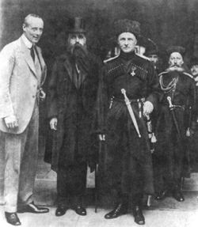
Гетьман Скоропадський з іноземними дипломатами.
Дипломатичні відносини Української Держави

Slide 25
Зречення…
14 листопада 1918р. на засіданні УНС для керівництва збройною боротьбою з гетьманом було створено Директорію УНР на чолі з Володимиром Винниченком.
15 листопада у зверненні до населення України Директорія закликала до збройної боротьби з гетьманом.
Через місяць, 14 грудня 1918 р. Павло Скоропадський вирішив відмовитися від влади й підписав своє зречення. Воно звучало так: "Я, Гетьман усієї України, протягом семи з половиною місяців прикладав усіх своїх сил, щоб вивести край з того тяжкого становища, в якім він перебував. Бог не дав мені сил справитися із завданням, і нині я, з огляду на умови, які тепер склалися, керуючись виключно добром України, відмовляюсь від влади".
Через кілька днів П. Скоропадський із сім'єю виїхав до Берліна, у вигнання. Директорія оголосила його поза законом.

Slide 26
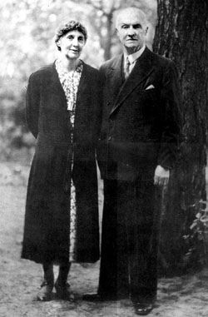
Гетьман з родиною…

Slide 27
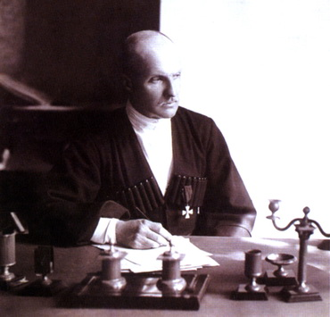
Останній гетьман України…
Павло Скоропадський

Slide 28
ДЯКУЮ ЗА УВАГУ!

